Slide 1

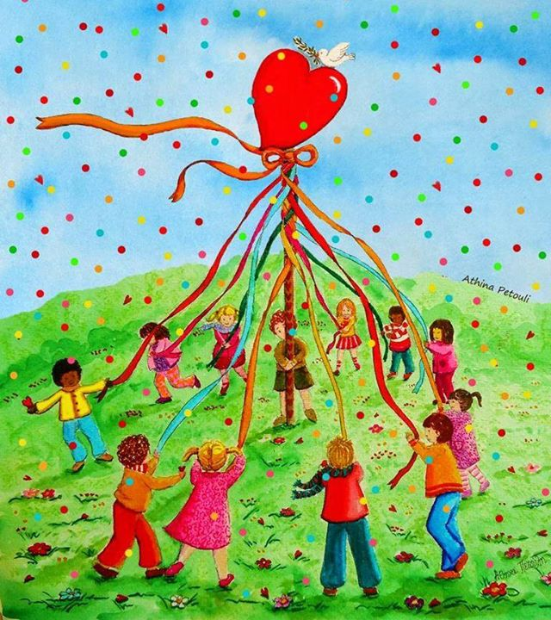
Να σας διαβάσω ;
Δασκάλα :Ελευθερία Παπαδημητρίου

Slide 2
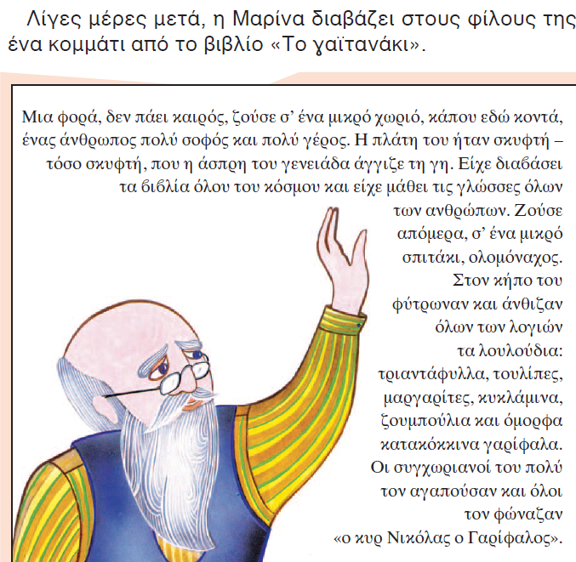
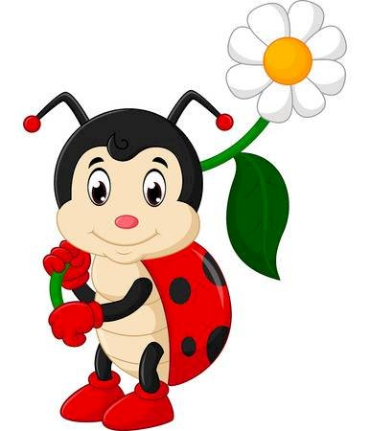
Ακούμε με προσοχή!

Slide 3
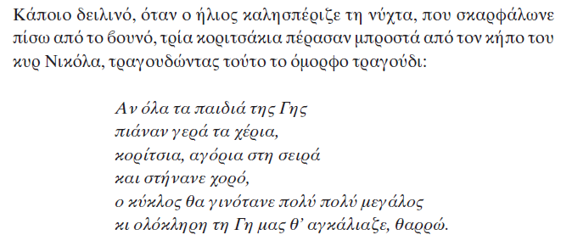
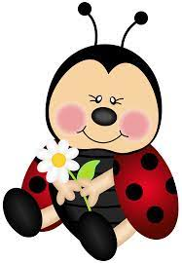
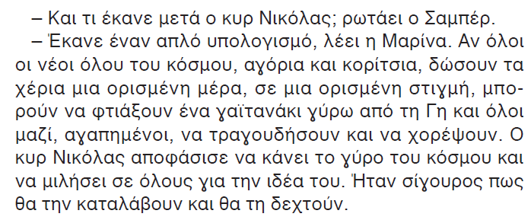

Slide 4
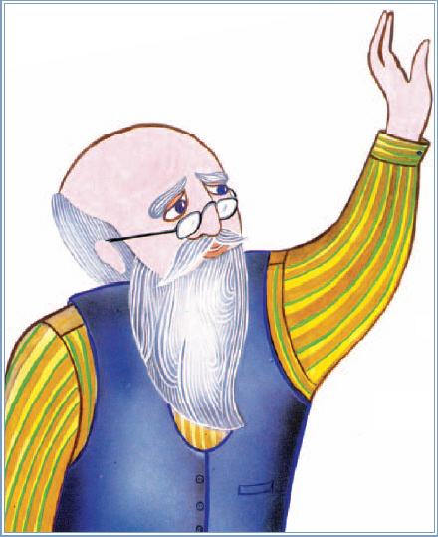
Ποιος είναι ο πρωταγωνιστής στην ιστορία του βιβλίου της Μαρίνας; Κυκλώνουμε.

Slide 6
Γιατί τον ονόμασαν έτσι;

Slide 7
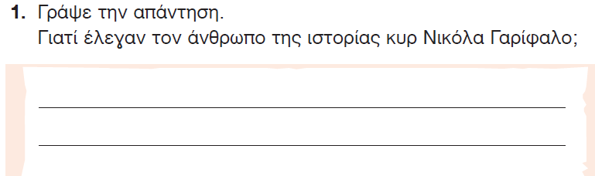


Slide 8
Τι περίεργο είχε κάνει ο κυρ Νικόλας;
Υπογραμμίζουμε.

Slide 10
Τι νομίζετε ότι μπορεί να κάνει κάποιος που μιλά όλες τις γλώσσες των ανθρώπων;
Αν εσείς ξέρατε όλες τις γλώσσες των ανθρώπων, τι θα κάνατε;

Slide 11
Πώς ήρθε η ιδέα στον κυρ Νικόλα για το γαϊτανάκι;

Slide 12
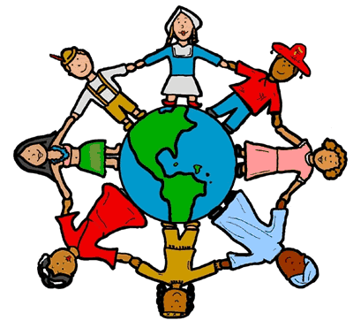
Ποιο τραγούδι έλεγαν τα κορίτσια; Το ξέρετε μήπως;

Slide 13
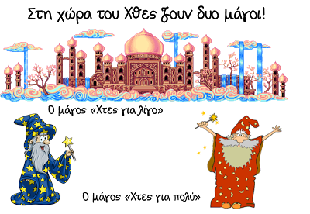
Ας δούμε το βίντεο !

Slide 14
Ας μετατρέψουμε
τα ρήματα στο χθες συνέχεια
και στο χθες για μια στιγμή!
χορεύω
βαδίζω
δίνω
ψάχνω
περπατώ
γυρίζω
αγαπώ
παίρνω

Slide 15
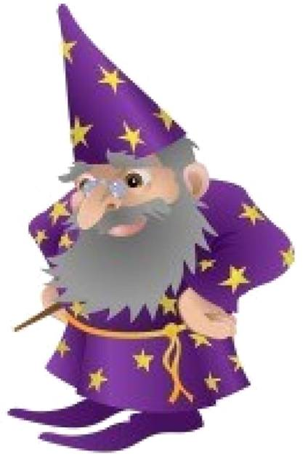
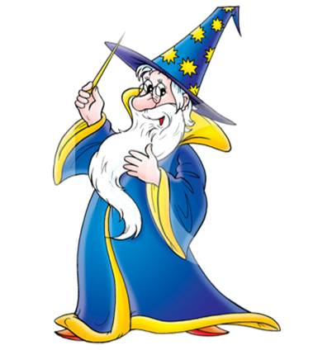
Χθεσ
για μια στιγμη
Χθεσ συνεχεια
χορεύω
ψάχνω
βαδίζω
γυρίζω
περπατώ
αγαπώ

Slide 16
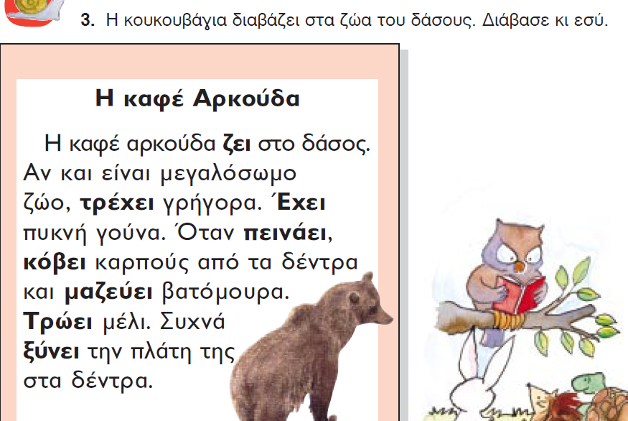

Slide 17
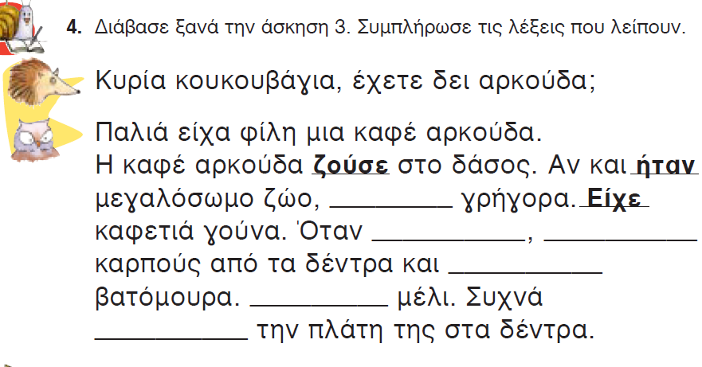
έτρεχε
πεινούσε
έκοβε
μάζευε
Έτρωγε
έξυνε

Slide 18
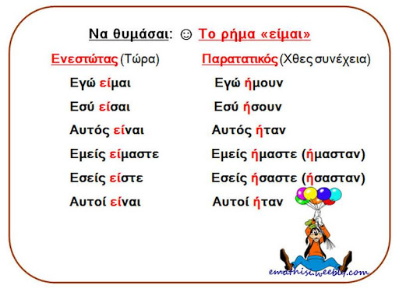

Slide 19
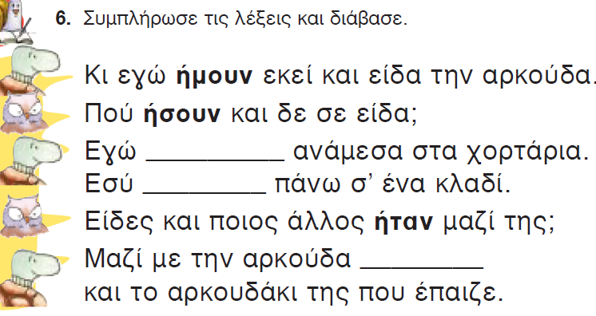
ήμουν
ήσουν
ήταν

Slide 20
Μαζί με την αρκούδα ήταν και
το αρκουδάκι της που έπαιζε.

